Slide 1
Платформа взаимопомощи по социально значимым заболеваниям

Slide 2

Сила коммуникации

Slide 3
Значимость
Ежегодно более 3б5 миллионов людей в России становятся жертвами социально значимых заболеваний, которые могут нарушить привычный ритм жизни и работы
  Более трети из них находятся в трудоспособном возрасте
  Почти все имеют обязательства (в том числе, социальные)
  Существенная часть обладают высокой квалификацией, потеря которой наносит ущерб экономике и будущему страны
Абсолютное большинство пациентов тратят много времени на поиски достоверных источников информации и локальных узкопрофильных организаций поддержки, упуская возможность оперативной поддержки и даже попадая к мошенникам

Slide 4
Концепция
Платформа взаимопомощи, которая будет комбинировать форматы
  социальной сети
  маркетплейса услуг поддержки (бесплатно)
  Достоверного информационного ресурса

Slide 5
Архитектура
Платформа (онлайн)
Модульные информационные блоки (онкология, кардиология, диабет, ВИЧ, другие)
Федеральный клуб (оффлайн/онлайн)
Региональные клубы-филиалы (оффлайн/онлайн)
Программа поддержки для каждого обратившегося

Slide 6
Архитектура
Федеральные мероприятия
Региональные мероприятия
Онлайн-платформа
Те, кто хочет и умеет помогать
Те, кому нужна помощь
Синергия от объединения локальных организаций с узким профилем

Slide 7
Варианты форматов
Информационная поддержка в разных сферах
Онлайн / оффлайн мероприятия (мастер-классы, обсуждения)
Личный опыт преодоления (аналог PatientsLikeMe)
Формирование групп поддержки для взаимопомощи
Региональные клубы и мероприятия

Slide 8
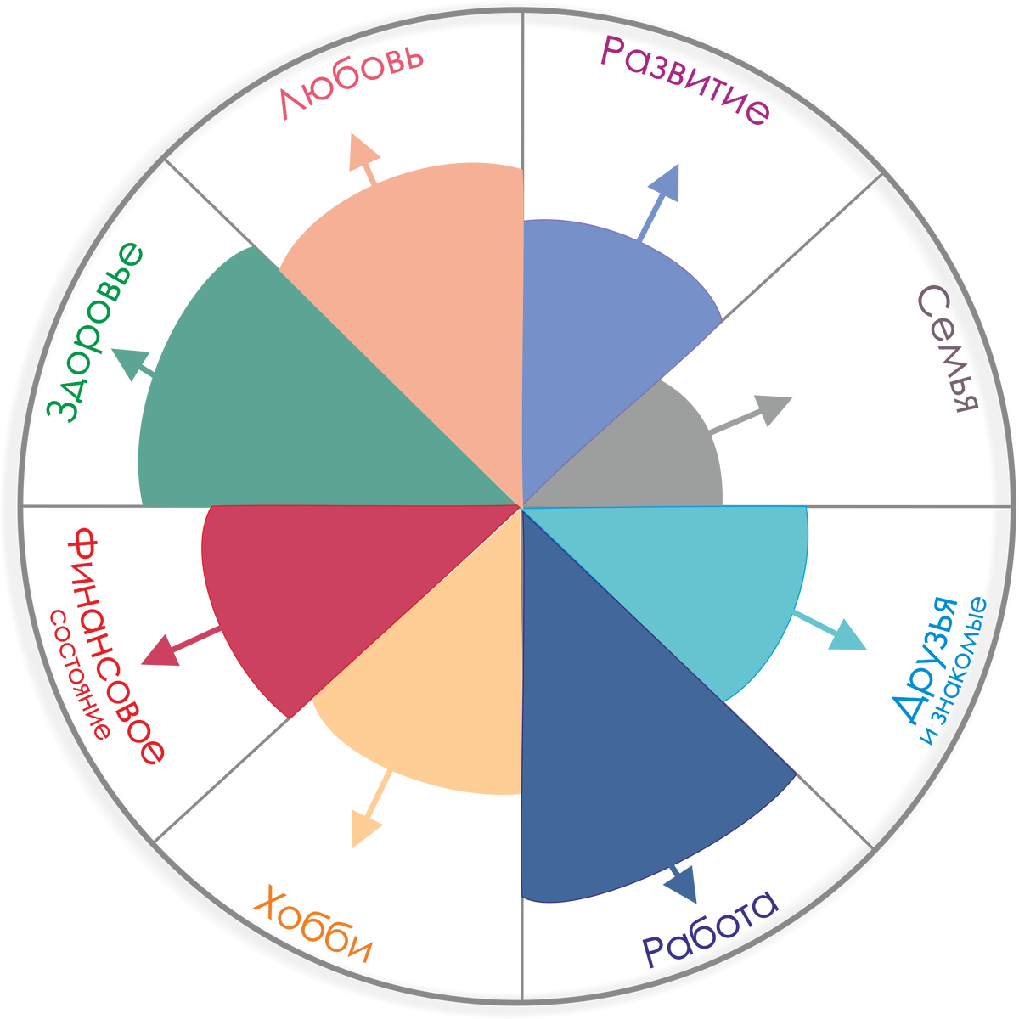
Масштаб
Всестороннее воздействие на сферы жизни человека
Модульный подход позволят легко масштабировать платформу для разных заболеваний

Slide 9
Спасибо!

